Slide 1
Skrajšan zapis elektronske konfiguracije

Slide 2
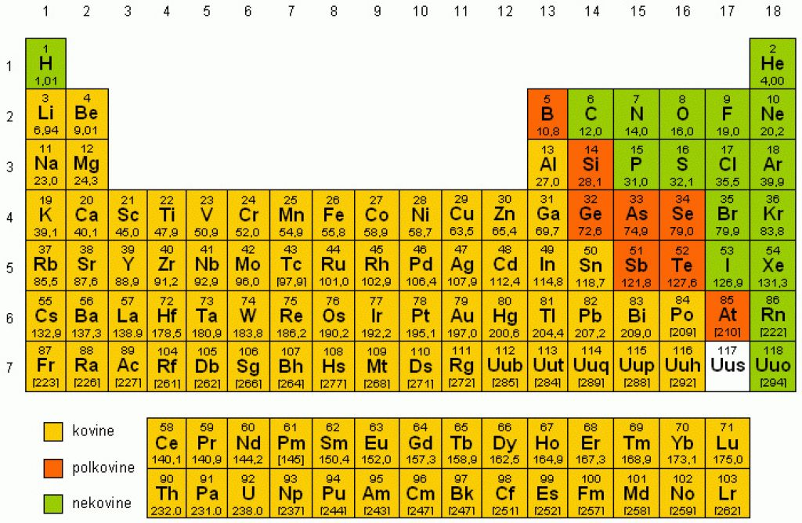

Slide 3
Ne:
Na:
Mg:
Al:
Si:
P:
S:
Cl:
[Ne] 3s¹
[Ne] 3s²
[Ne] 3s² 3p_{x}¹
[Ne] 3s² 3p_{x}¹ 3p_{y}¹
[Ne] 3s² 3p_{x}¹ 3p_{y}¹ 3p_{z}¹
[Ne] 3s² 3p_{x}² 3p_{y}¹ 3p_{z}¹
[Ne] 3s² 3p_{x}² 3p_{y}² 3p_{z}¹
1s² 2s² 2p⁶
1s² 2s² 2p⁶ 3s¹
1s² 2s² 2p⁶ 3s²
1s² 2s² 2p⁶ 3s² 3p_{x}¹
1s² 2s² 2p⁶ 3s² 3p_{x}¹ 3p_{y}¹
1s² 2s² 2p⁶ 3s² 3p_{x}¹ 3p_{y}¹ 3p_{z}¹
1s² 2s² 2p⁶ 3s² 3p_{x}² 3p_{y}¹ 3p_{z}¹
1s² 2s² 2p⁶ 3s² 3p_{x}² 3p_{y}² 3p_{z}¹

Slide 5
Skrajšan zapis elektronske konfiguracije
Del zapisa elektronske konfiguracije zapišemo s simbolom žlahtnega plina.
Uporabimo žlahtni plin, ki se nahaja v periodi nad elementom.
Te: 1s² 2s² 2p⁶ 3s² 3p⁶ 4s² 3d¹⁰ 4p⁶ 5s² 4d¹⁰ 5px² 5py¹ 5pz¹
Te: [Kr] 5s² 4d¹⁰ 5px² 5py¹ 5pz¹

Slide 6
Zapišite skrajšano elektronsko konfiguracijo
Fe:
Rh:
Ge:
Mo:
S:
Ca:
Ba:
[Ar] 4s² 3d² 3d¹ 3d¹ 3d¹ 3d¹
[Kr] 5s² 4d² 4d² 4d¹ 4d¹ 4d¹
[Ar] 4s² 3d¹⁰ 4p_{x}¹ 4p_{y}¹
[Kr] 5s² 4d¹ 4d¹ 4d¹ 4d¹
[Ne] 3s² 3p_{x}² 3p_{y}¹ 3p_{z}¹
[Ar] 4s²
[Xe] 6s²

